Slide 1
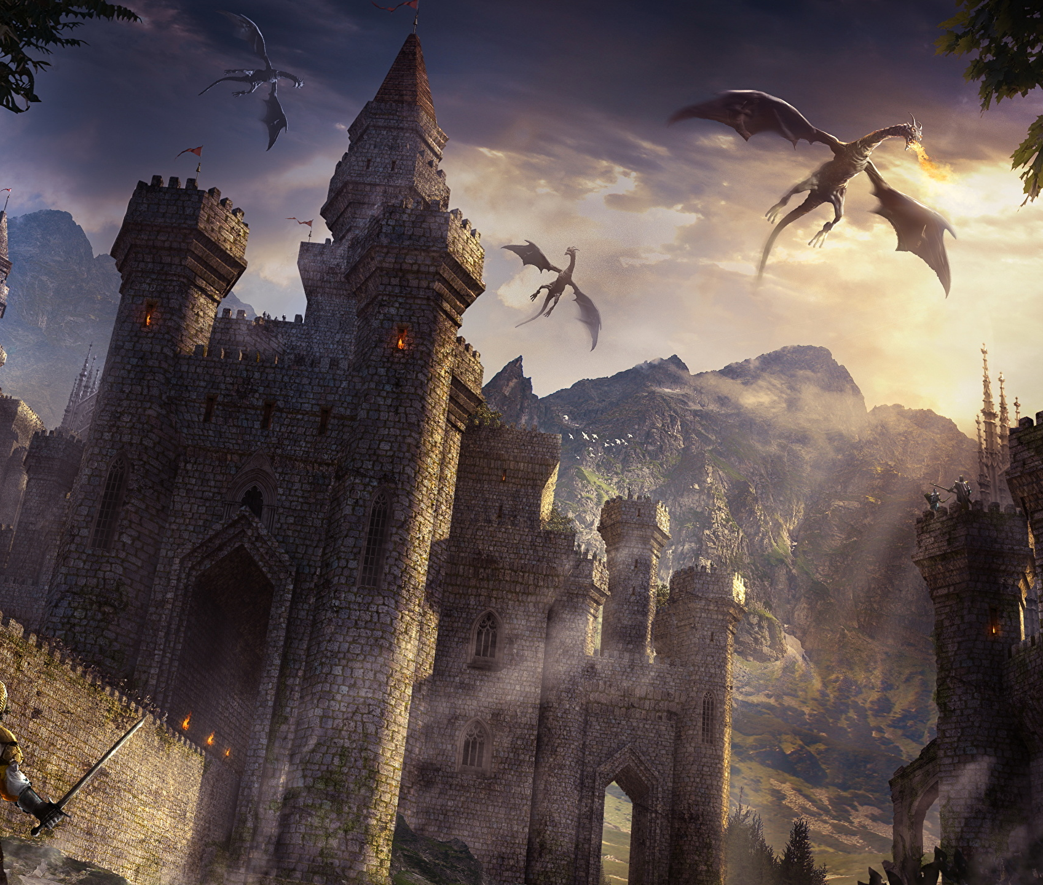
«Мир фэнтези в современной литературе»
Консультант проекта: Корнелюк Татьяна Сергеевна
Руководитель проекта: Сулименкова Мария Максимовна
Учреждение: ГБОУ №1505 Преображенская
Класс: 10 «Г»

Slide 2
Актуальность:
В нашем современном мире многие учителя и родители жалуются на то, что, мы, современные подростки, не читаем художественную литературу, заменяя этот увлекательный процесс чтением модных молодёжных журналов или компьютерными играми. Да, читаем мало, непланомерно, читаем то, что модно, в первую очередь то, что идет на экранах и вызвало отголосок в обществе.
По статистике в интернете, каждая пятая прочитанная сегодня подростками книга, написана в жанре фэнтези. И конечно, ребята проявляют наибольший интерес к фэнтези.
Задачи:
1) Изучить информацию о жанре «фэнтези».
2) Найти подходящую литературу и ознакомиться с ней.
3)Провести опрос учащихся класса.
4) Узнать: почему подростки заинтересованы этим жанром больше,
чем классикой.
5) Сделать вывод на основе полученных знаний.
Проблема проекта:
Популярность данного жанра невероятно пользуется спросом у подростков. Почему подростки настолько увлечены книгами "Фэнтези"?
Цель:
Цель проекта заключается в том, чтобы узнать: почему жанр «фэнтези» очень популярен среди подростков, по сравнению с классической литературой.

Slide 3
ФЭНТЕЗИ - [англ. fantasy - фантазия] - литературный жанр, возникший в первой половине XX столетия в англоязычной прозе; занимает промежуточное положение между научной фантастикой и сказкой, ведет свою родословную от народных эпосов европейских стран (напр., "Калевала" или "Беовульф"). Ф. богат поэтическими причудливыми образами, представляет сверхъестественные и нереалистические события и характеры. Основоположниками считаются американец Р. Говард и англичанин Р. Толкиен.

Slide 4
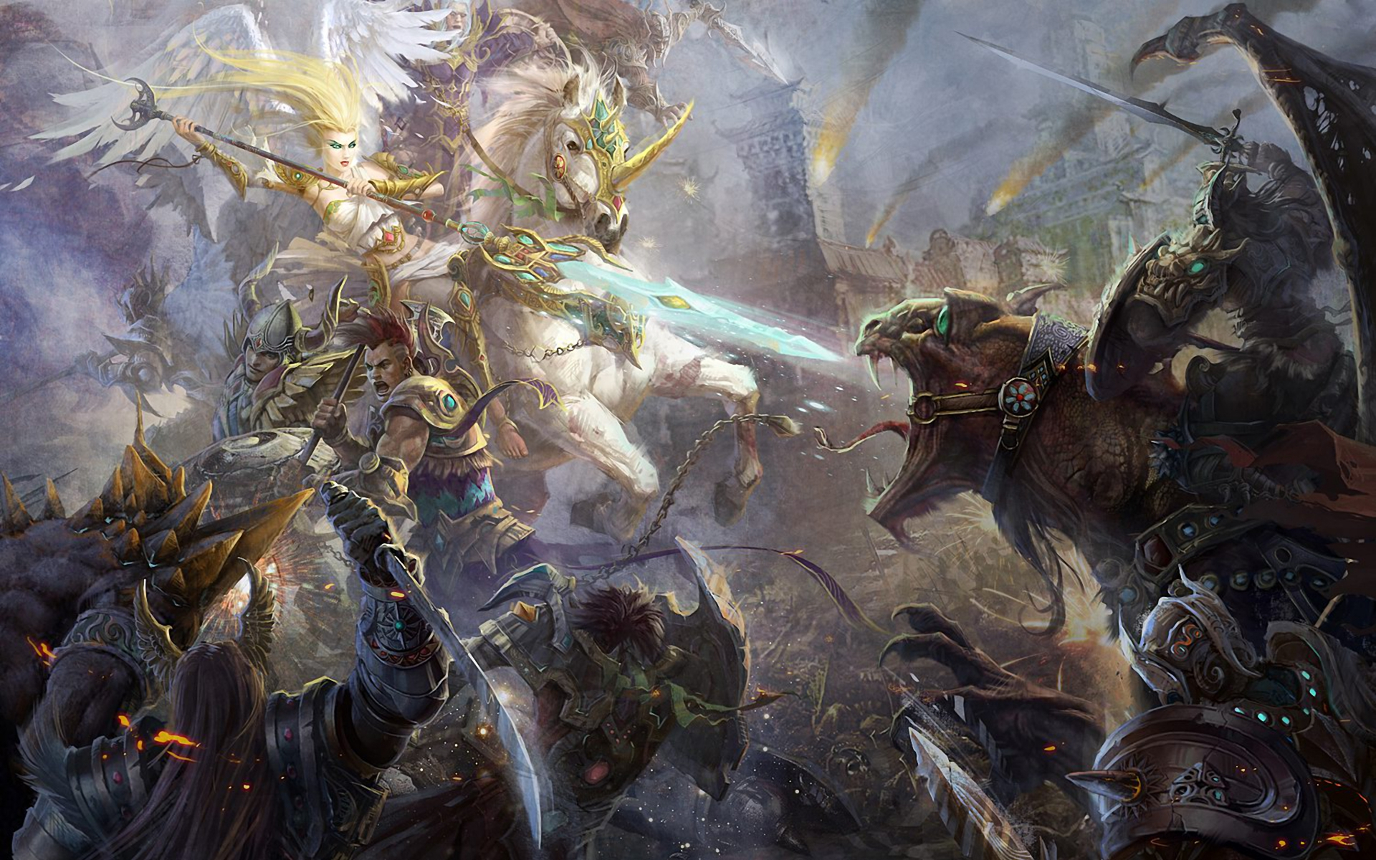
ПРЕДЫСТОРИЯ ФЭНТЕЗИ
Жанр фэнтези сложился в литературе в XX веке, но свое начало он берет с глубокой древности и тесно связан с обычаями и традициями народов. Это известные мифы, предания, сказки. Считается, что предыстория этого жанра началась с рыцарских романов. Действие их разворачивалось в историческом времени, но происходят они на условном “феерическом” просторе, где подлинная география и границы не важны. Это было обычно некое королевство, где рыцари противостоят чародеям и великанам. Именно в рыцарских романах стали зарождаться шаблоны и традиции современного фэнтези. В них впервые появляется образ идеального Светлого Королевства, Империи, ведущей ожесточенную и обреченную борьбу с могучими Темными силами.

Slide 5
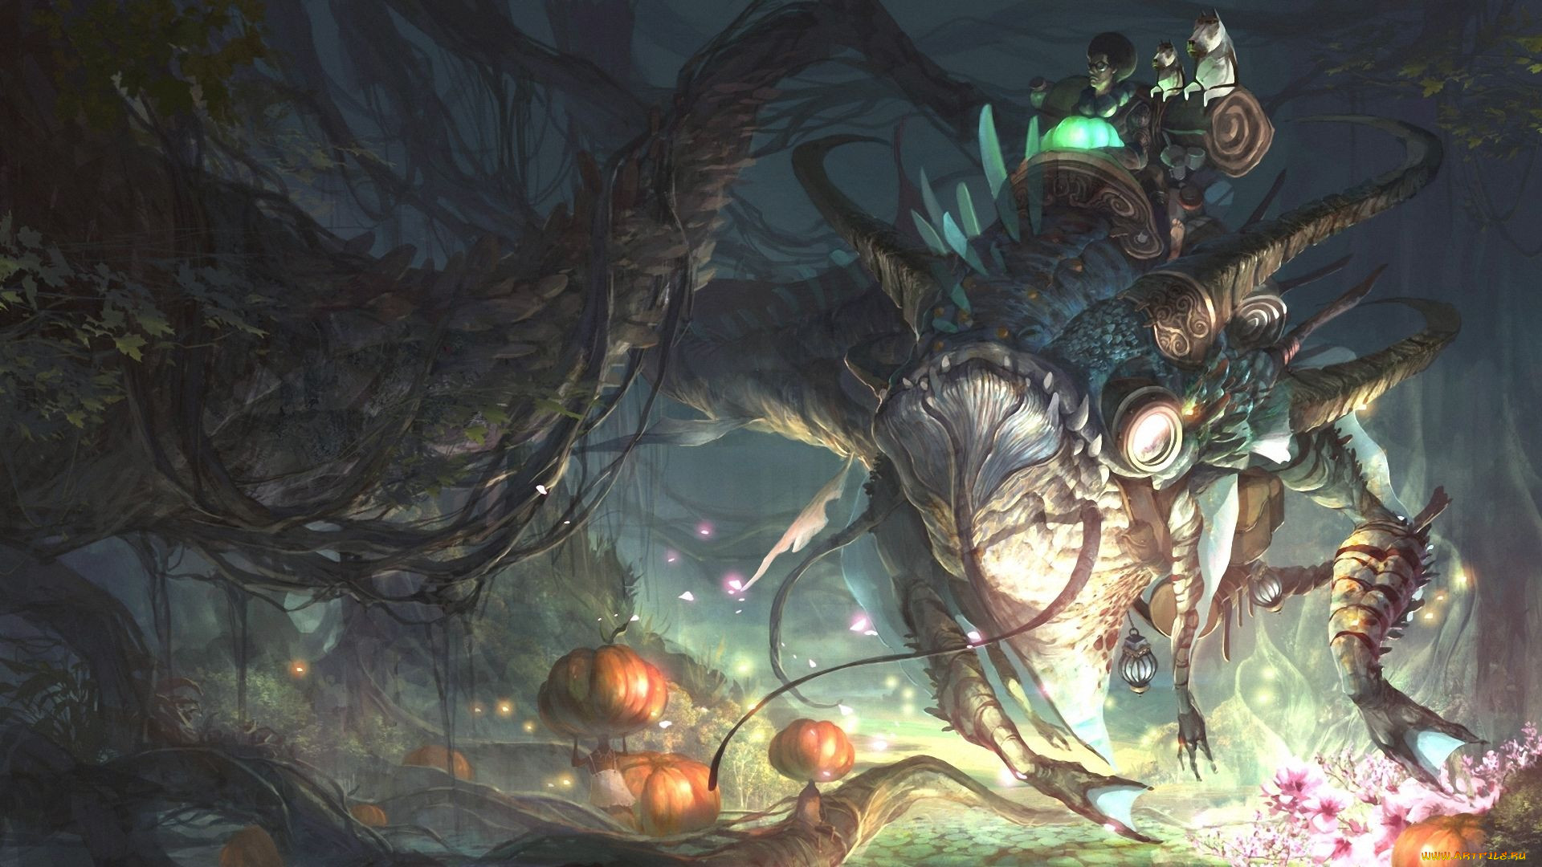
ЗАРУБЕЖНАЯ ФЭНТЕЗИ Самым значимым автором среди родоначальников science fantasy, «научной
фэнтези», была Ли Брэккетт. Она по праву вошла в историю фантастики как
«королева космической оперы». Представить этот популярнейший ныне род
фэнтези без ее имени у истоков так же непросто, как фэнтези героическую –
без Говарда, а эпическую – без Толкина. Начав с достаточно традиционных
научно-фантастических произведений, Брэккетт позднее стала вплетать в них
все больше «волшебных» и «средневековых» элементов. На страницах ее
книг, чье действие разворачивается на космических просторах, появляются
имена из древних мифов. Мечи соседствуют с лучевым оружием, магия всех
видов – с совершеннейшими технологиями.

Slide 6
Заключение
Таким образом, мы пришли к выводу, что «фэнтези (от англ. fantasy — «фантазия») — «вид фантастической литературы, основанный на использовании мифологических и сказочных мотивов.
Это прекрасно, что в нашем мире существуют книги в жанре «фэнтези». В любое время можно погрузиться в этот мир магии.

Slide 7
БЛАГОДАРЮ ЗА ВНИМАНИЕ!

